Slide 1
Audit Carrefour
Magasin : Médina Jadida
19 Février 2019
Dr Raja Bouhalfaya

Slide 2
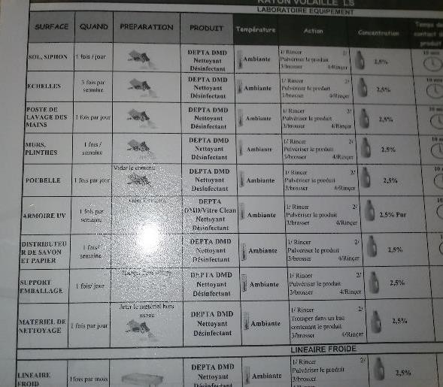
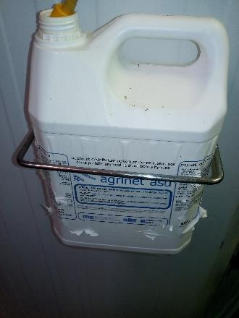
Boucherie: Le produit désinfectant utilisé n’est pas mentionnée dans la procédure de nettoyage/désinfection du rayon.

Slide 3
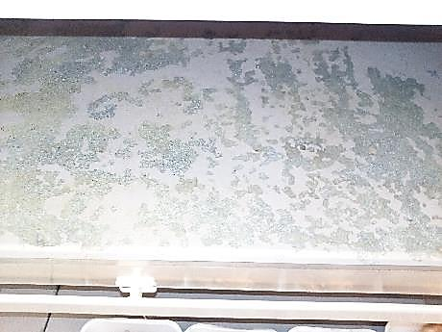
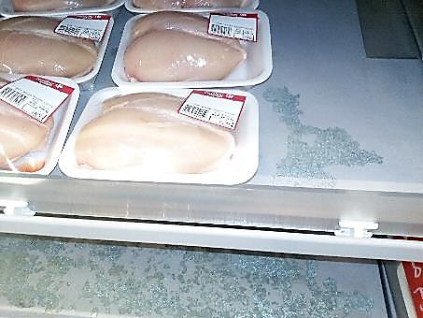
Boucherie LS: Le revêtement du meuble était écaillé à plusieurs niveaux.

Slide 4
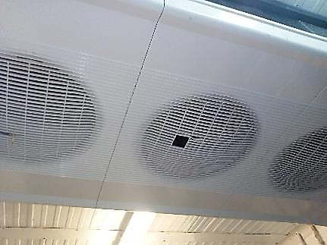
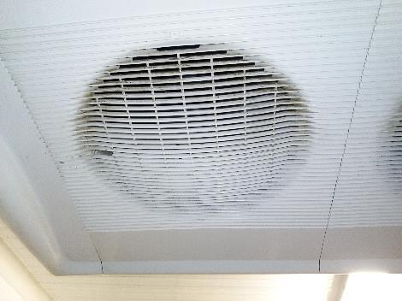
Présence de piqûres de moisissures au niveau des grilles des évaporateurs des laboratoires boucherie et traiteur.

Slide 5
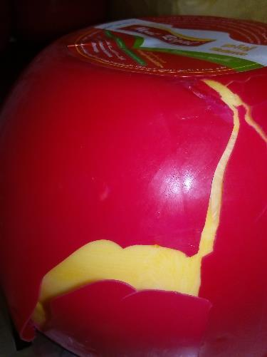
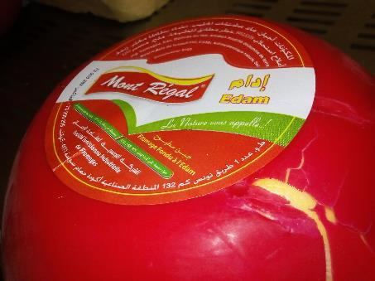
CF Fromages: Le revêtement externe de certaines meules de fromages Edam Mont Régal était écaillé.

Slide 6
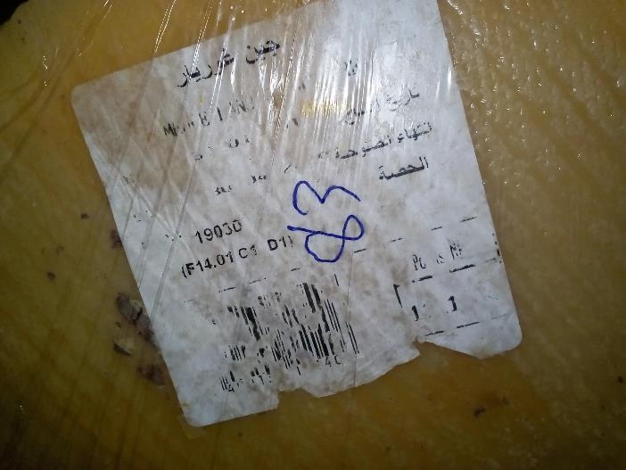
CF fromages: L’étiquette fournisseur d’une meule de fromage Gruyère était illisible.

Slide 7
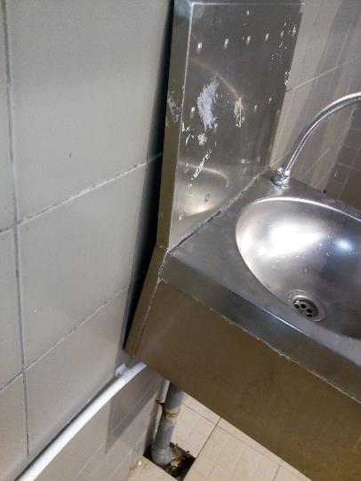
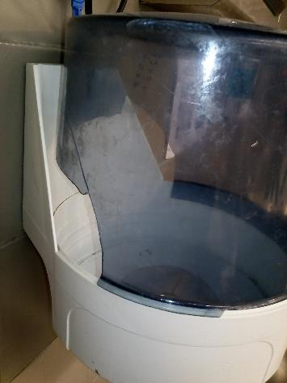
Fromages et charcuterie: Le distributeur à savon était abîmé et le poste lave-mains n’était pas correctement fixé.

Slide 8
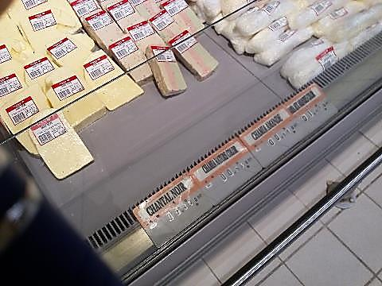
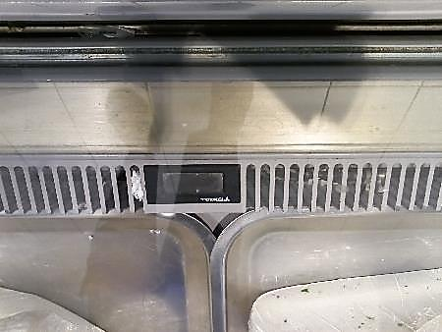
1/L’un des afficheurs du meuble froid était non fonctionnel.
2/Les étiquettes des prix étaient entreposés au dessus des grilles de soufflage.

Slide 9
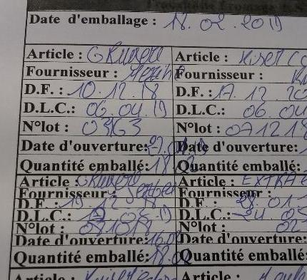
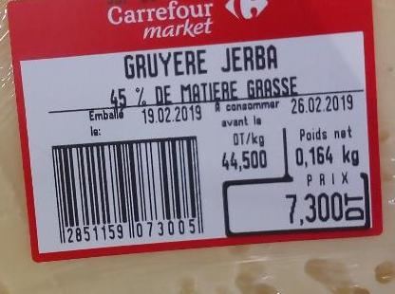
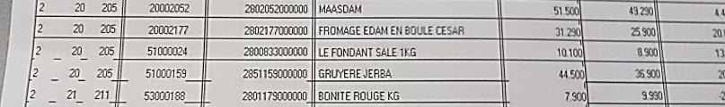
Suite à un changement de prix, des morceaux de fromages Gruyère Jerba, emballés le 18/02 et ré-emballés le 19/02.

Slide 10
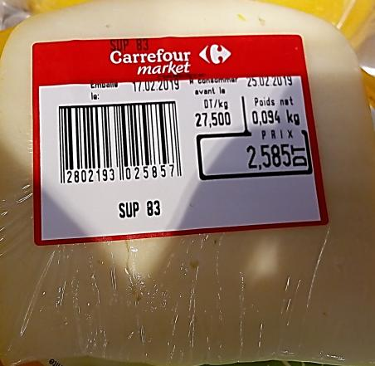
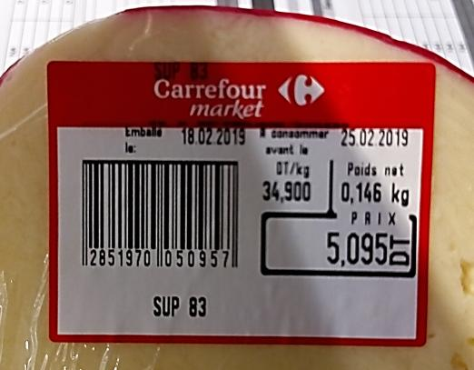
Charcuterie/fromages: Manque d’impression de la dénomination des produits sur les étiquettes Carrefour.

Slide 11
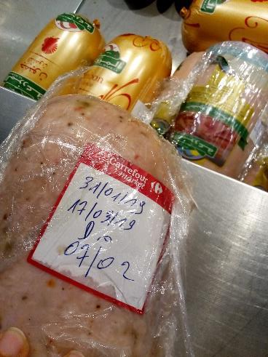
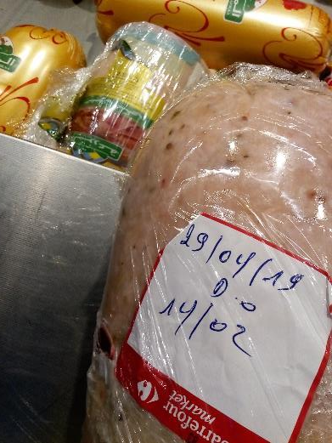
Charcuterie/fromages: Présence de deux dates d’ouvertures sur un boudin de Jambon 3 Poivres.

Slide 12
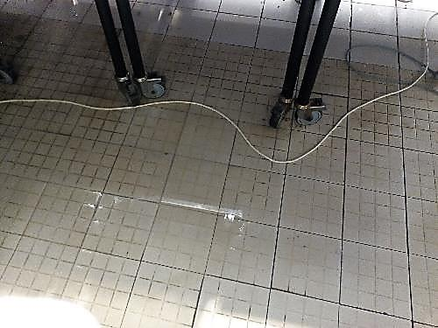
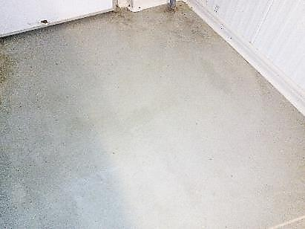
Traiteur: Problème de stagnation d’eau au niveau du stand et du laboratoire.

Slide 13
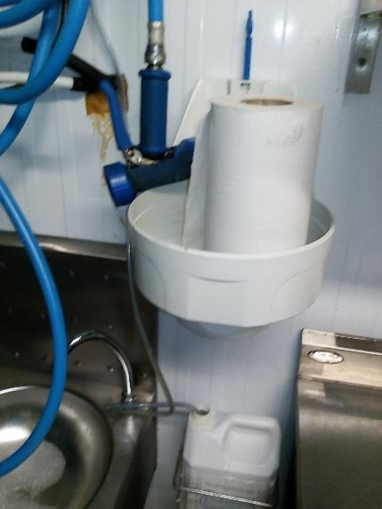
Labo. Traiteur: le distributeur de savon était dépourvu de cache.

Slide 14
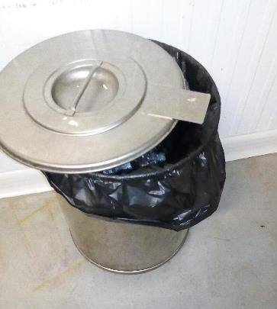
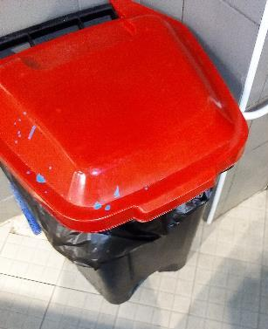
Les systèmes d’ouvertures à pédales étaient défaillants au niveau du stand de la boucherie et du laboratoire du traiteur.

Slide 15
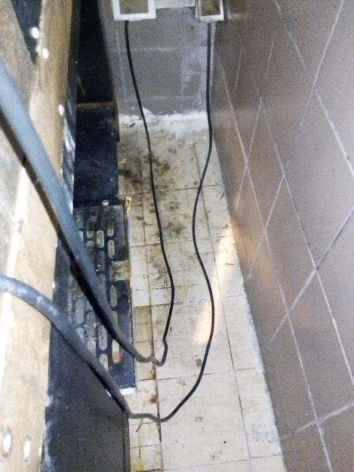
Présence de souillures persistantes dans la zone derrière le four, au niveau du stand du traiteur.

Slide 16
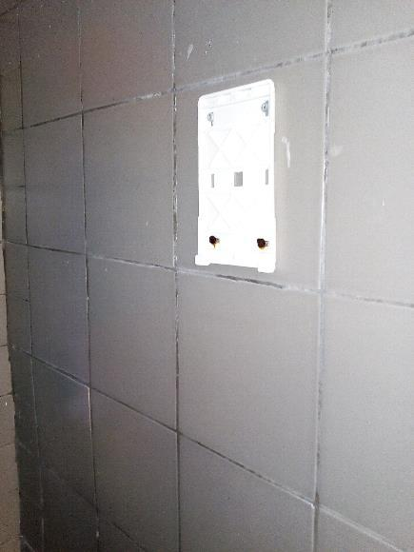
Absence de distributeur de savon au niveau du stand de la poissonnerie.

Slide 17
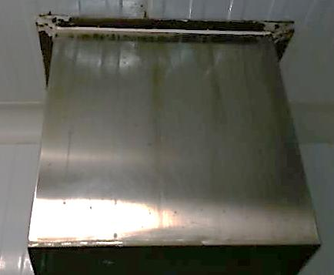
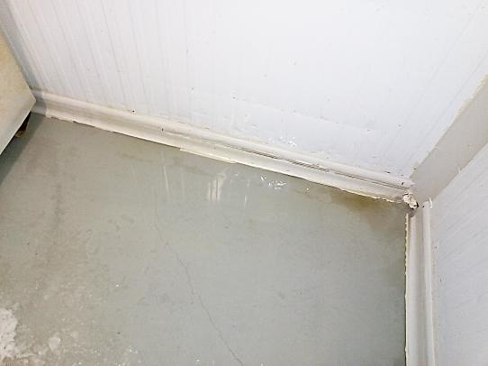
Présence de rouille au niveau de la zone de fixation de la fabrique de glace.
Problème de stagnation d’eau au niveau de la CF de la poissonnerie.

Slide 18
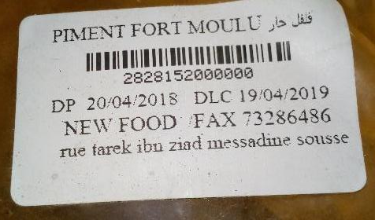
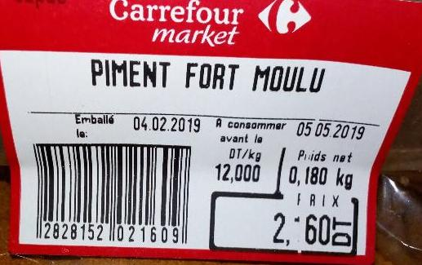
Dépassement de la DLC du fournisseur pour certains articles tels que le piment fort moulu et le poivre noir moulu.

Slide 19
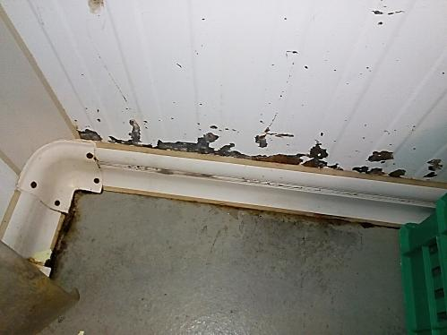
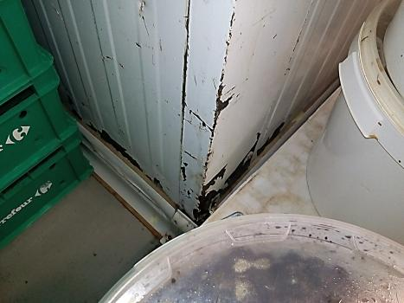
CF FLEG/Olives: Présence de rouilles au niveau des jointures. Ecaillement du revêtement mural.

Slide 20
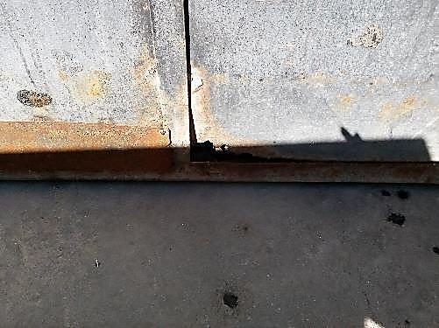
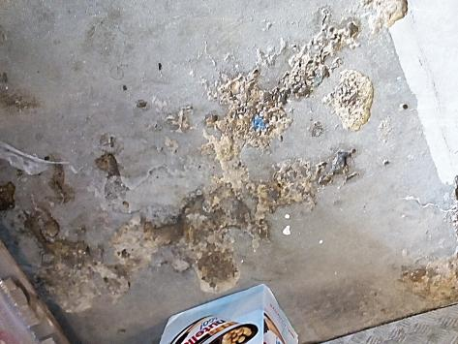
Zone de réception: Le sol est crevassé à plusieurs niveaux.
Manque d’étanchéité de la porte extérieure du quai de réception, le bas de cette porte était usé par de la rouille.

Slide 21
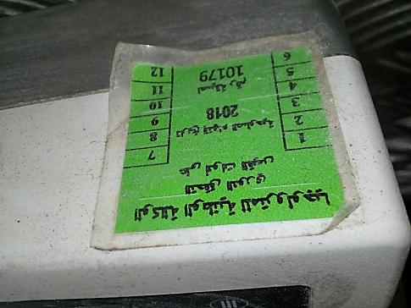
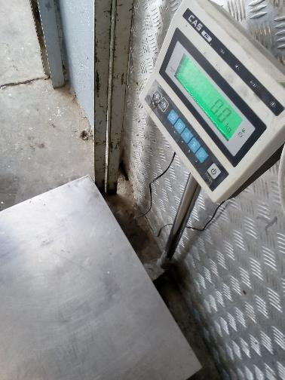
Le poinçonnage de la balance de la réception, pour l’année 2019 est à prévoir.

Slide 22
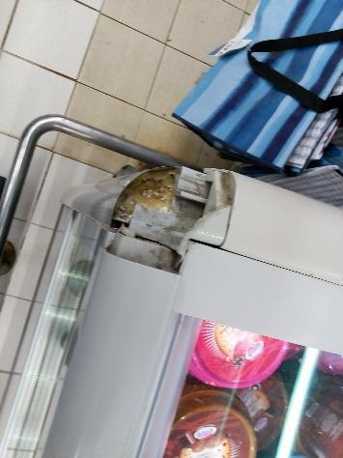
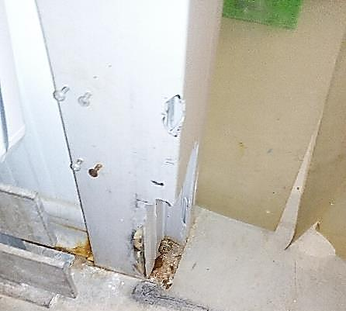
PLS: La chambranle de la CF était abîmée.
L’un des coins du meuble des produits surgelés était démonté.

Slide 23
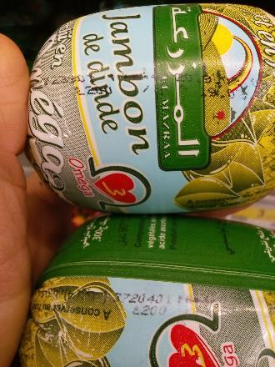
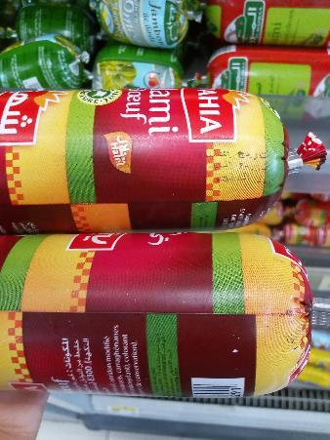
PLS: Les mentions DF, DLC et numéro de lot, étaient illisibles sur des boudins de charcuterie du fournisseur CHAHIA.

Slide 24
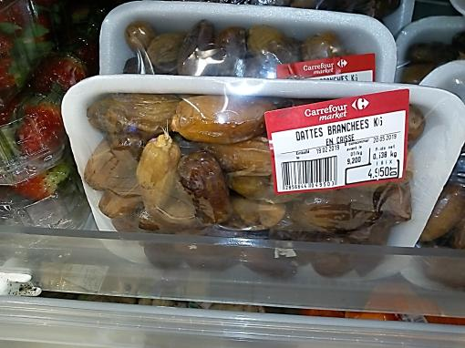
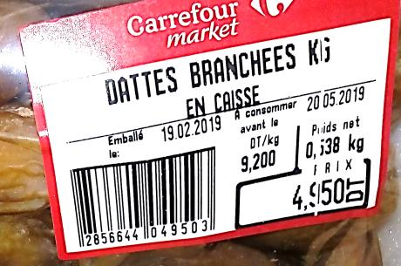
FLEG: La dénomination du produit ne correspond pas aux dattes non branchées mises dans les barquettes.

Slide 25
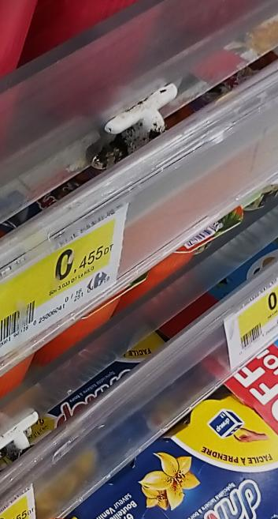
PLS: Présence de piqûres de moisissures au niveau des supports des étiquettes prix.

Slide 26
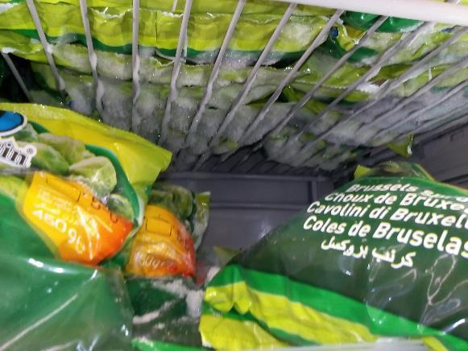
PLS: Présence d’une quantité de givre au niveau d’une partie du meuble des produits surgelés.

